Slide 1
Aspirant-leraren natuurkunde begeleiden om leerlingen aan het denken te zetten
Nele Vandamme & Heleen Bossuyt

Slide 2
Opleiding in Vlaanderen
Bachelorniveau leraar natuurkunde:
  Voor leerlingen 1e – 4e jaar secundair onderwijs (van 12 – 16 jaar)
  3-jarige opleiding
  Inhoudsvakken simultaan met didactiek en stages
  Studenten worden tegelijk opgeleid in andere discipline (wiskunde, biologie, Engels, aardrijkskunde, godsdienst, …)
Hoe aspirant-leraren natuurkunde begeleiden om leerlingen aan het denken te zetten?
  Good practices binnen inhoudsvakken
  Vakdidactische ondersteuning
  Reflectie – instrument voor stages

Slide 3
Good practices in inhoudsvakken
Inhouden:
  Reeds gekend uit secundair onderwijs
  Conceptueel uitgediept en verbreed
  Actieve lesaanpak waarin de didactische keuzes en denkstrategieën verwoord worden
Voorbeeld: optica

Slide 4
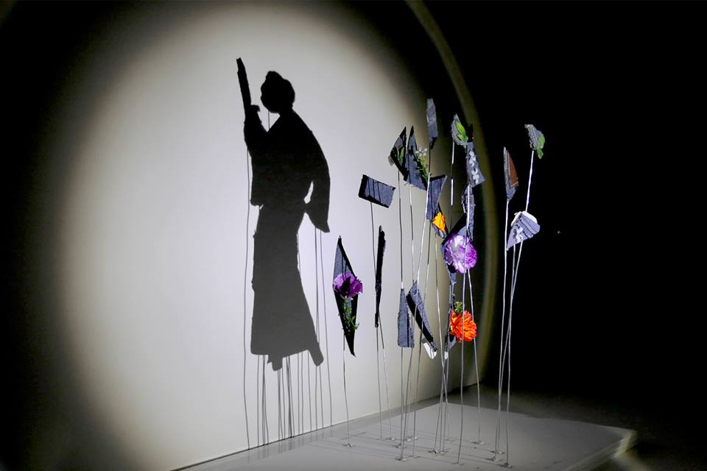
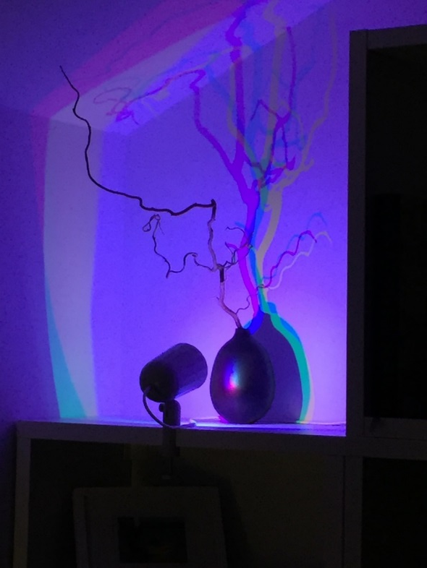
Voorbeeld optica
Wat zie je?
Foto 1
Foto 2

Slide 5
Voorbeeld: optica
Hoe komt dit?
Hoe ontstaan de licht – donkerverdelingen?
  Wat is er nodig opdat deze verdelingen kunnen ontstaan?
  Waar staat de lichtbron?
  Hoe ziet de lichtbron eruit?
  Hoe kan je dit afleiden uit de waarneming (foto’s)?
  Welke aannames heb je (onbewust) gemaakt?

Slide 6
Voorbeeld: optica
Welke fysische fenomenen zijn betrokken?
Wat is licht?
  Hoe ontstaat licht?
  Hoe ontstaan kleuren?
  Hoe plant licht zich voort?
  Welke lichtbundels bestaan er?
Wat is schaduw?
  Hoe ontstaat schaduw?
  Welke schaduwen bestaan er?
  Welke kleur heeft schaduw?
  Hoe groot is een schaduw?

Slide 7
Voorbeeld: optica
Welke fysische fenomenen zijn betrokken?
Welke onderzoeken moet je uitvoeren om je antwoorden te staven?
Hoe kan je de observaties wiskundig en/of schematisch verklaren?

Slide 8
Vakdidactische ondersteuning
Implementatie van didactische middelen (actualiteit, experimenten, beeldmateriaal, applets, …):
  Keuzecriteria
  Implementatiecriteria
Stimuleren van onderzoekscompetenties - OvuR in
  Totale lesopbouw
  Lesfasen: experimenten en didactische middelen
  (Strubbe, D'Haese, de Poorter, & Vanhoe, 2015) (Srinath, 2014)

Slide 9
Keuzecriteria
Relevant: aansluiten bij leerstof(doelen) en doelgroep
Eenvoudig: geen overbodige randinformatie
Duidelijk: zo weinig mogelijk extra duiding nodig
Motiverend/uitdagend: nieuwe boodschap brengen
Visueel aantrekkelijk
Creatief:
  passend bij eigen lesstijl
  loskomen van leer(werk) boek (gebruik verscheidenheid aan bronnen)
Implementatiecriteria
Mogelijk in elke lesfase
Mogelijk over verschillende lesfasen (rode draad)
Mogelijk in elke werkvorm
Duidelijke kadering
  Waar moet op gelet worden?
  Wat is de link met de leerstof?
Gerichte vraagstelling
  Eenduidig
  Focus op leerinhoud
  Inzichtelijke vragen (laat leerlingen verder nadenken)

Slide 10
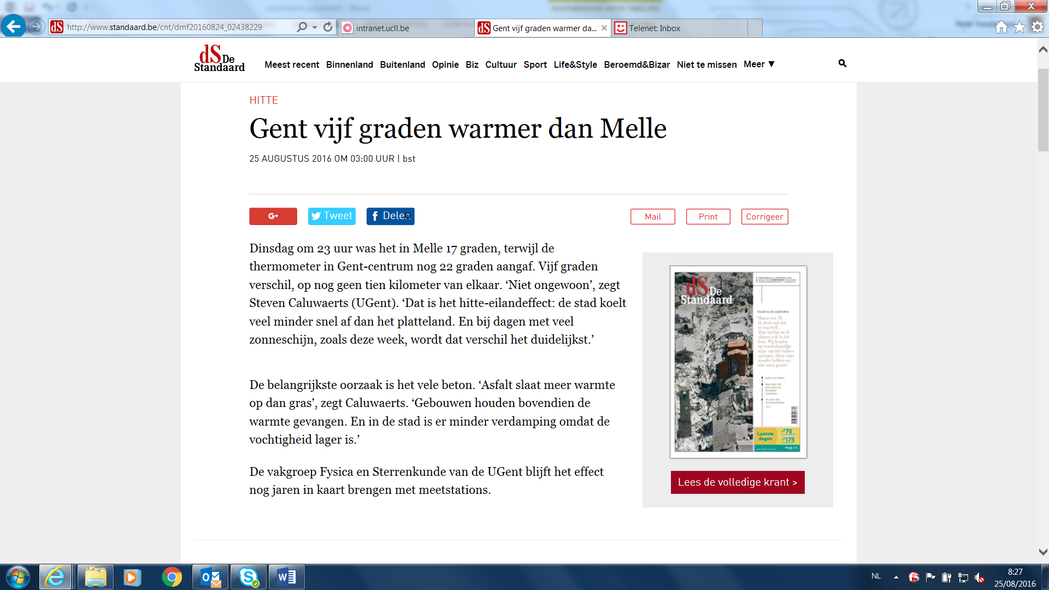
Voorbeeld: warmteleer

Slide 11
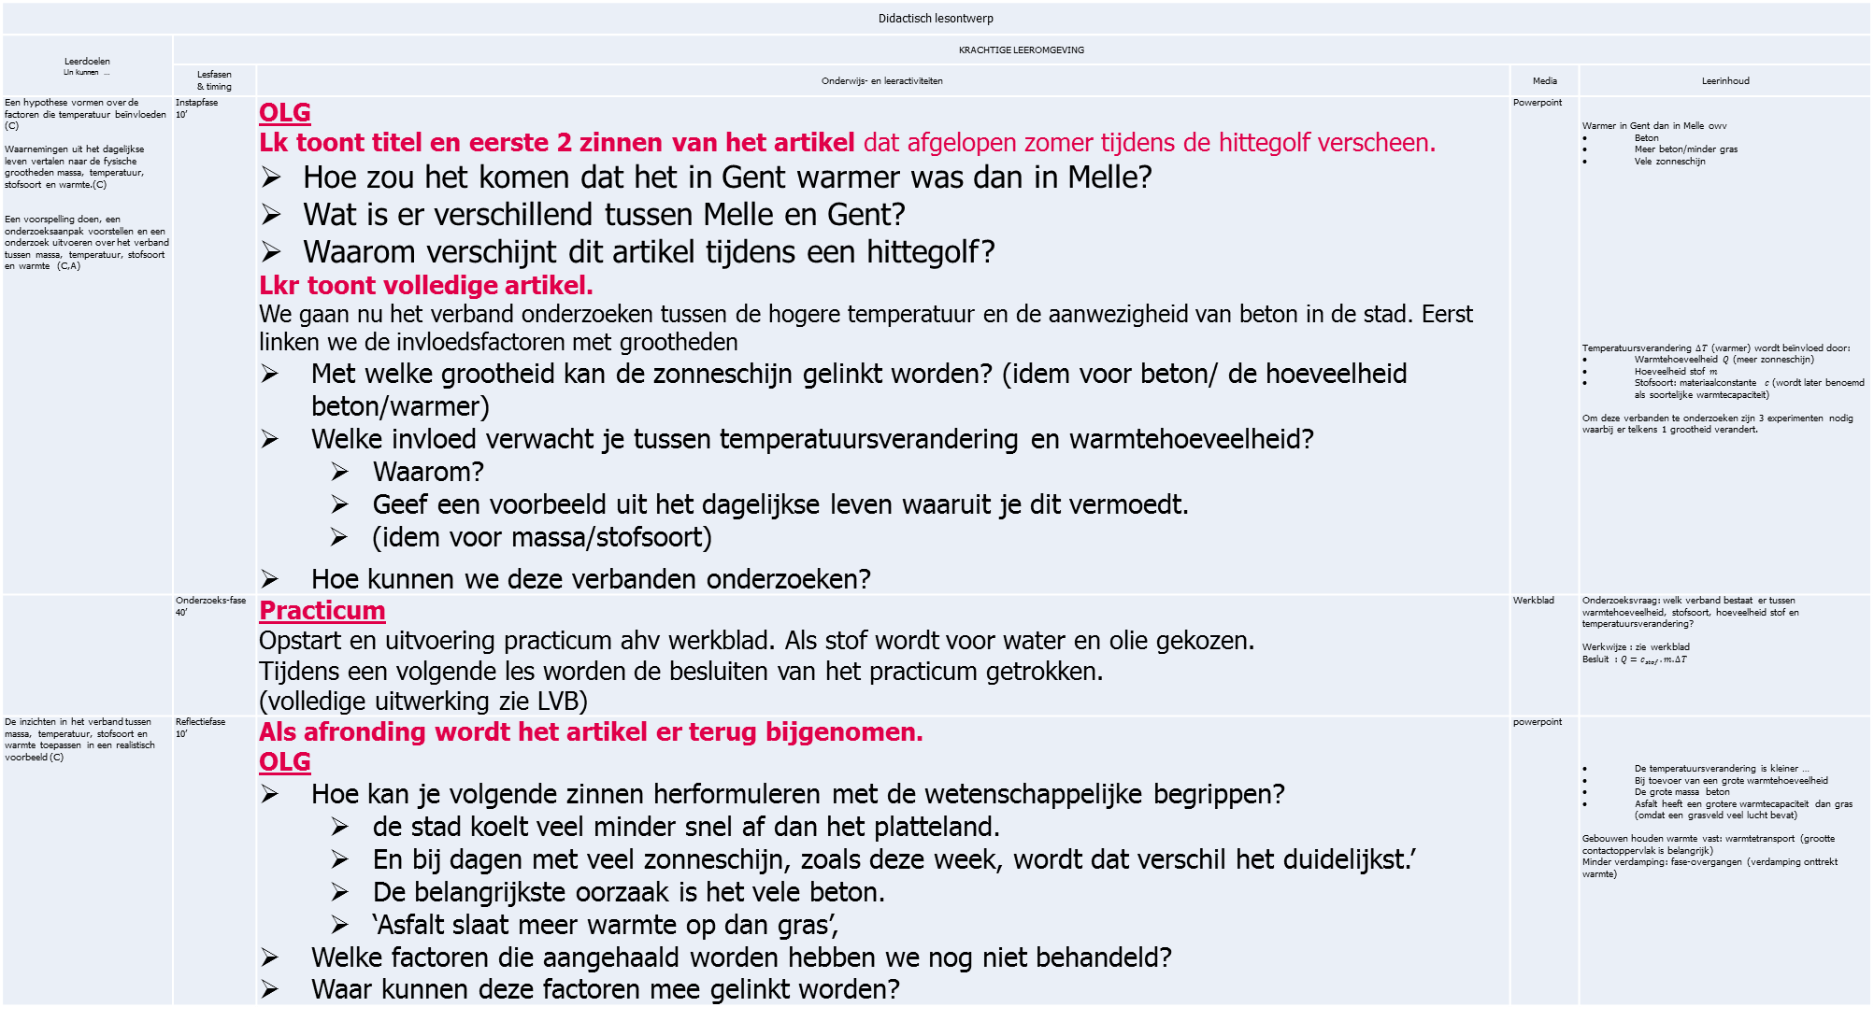
Didactisch lesontwerp
Leerdoelen Lln kunnen … | KRACHTIGE LEEROMGEVING
 | Lesfasen & timing | Onderwijs- en leeractiviteiten | Media | Leerinhoud
Een hypothese vormen over de factoren die temperatuur beïnvloeden (C) Waarnemingen uit het dagelijkse leven vertalen naar de fysische grootheden massa, temperatuur, stofsoort en warmte.(C) Een voorspelling doen, een onderzoeksaanpak voorstellen en een onderzoek uitvoeren over het verband tussen massa, temperatuur, stofsoort en warmte (C,A) | Instapfase 10’ | OLG Lk toont titel en eerste 2 zinnen van het artikel dat afgelopen zomer tijdens de hittegolf verscheen. Hoe zou het komen dat het in Gent warmer was dan in Melle? Wat is er verschillend tussen Melle en Gent? Waarom verschijnt dit artikel tijdens een hittegolf? Lkr toont volledige artikel. We gaan nu het verband onderzoeken tussen de hogere temperatuur en de aanwezigheid van beton in de stad. Eerst linken we de invloedsfactoren met grootheden Met welke grootheid kan de zonneschijn gelinkt worden? (idem voor beton/ de hoeveelheid beton/warmer) Welke invloed verwacht je tussen temperatuursverandering en warmtehoeveelheid? Waarom? Geef een voorbeeld uit het dagelijkse leven waaruit je dit vermoedt. (idem voor massa/stofsoort) Hoe kunnen we deze verbanden onderzoeken? | Powerpoint | Warmer in Gent dan in Melle owv Beton Meer beton/minder gras Vele zonneschijn Temperatuursverandering $∆T$ (warmer) wordt beïnvloed door: Warmtehoeveelheid $Q$ (meer zonneschijn) Hoeveelheid stof $m$ Stofsoort: materiaalconstante $c$ (wordt later benoemd als soortelijke warmtecapaciteit) Om deze verbanden te onderzoeken zijn 3 experimenten nodig waarbij er telkens 1 grootheid verandert.
 | Onderzoeks-fase 40’ | Practicum Opstart en uitvoering practicum ahv werkblad. Als stof wordt voor water en olie gekozen. Tijdens een volgende les worden de besluiten van het practicum getrokken. (volledige uitwerking zie LVB) | Werkblad | Onderzoeksvraag: welk verband bestaat er tussen warmtehoeveelheid, stofsoort, hoeveelheid stof en temperatuursverandering? Werkwijze : zie werkblad Besluit : $Q=c_{stof}.m.∆T$
De inzichten in het verband tussen massa, temperatuur, stofsoort en warmte toepassen in een realistisch voorbeeld (C) | Reflectiefase 10’ | Als afronding wordt het artikel er terug bijgenomen. OLG Hoe kan je volgende zinnen herformuleren met de wetenschappelijke begrippen? de stad koelt veel minder snel af dan het platteland. En bij dagen met veel zonneschijn, zoals deze week, wordt dat verschil het duidelijkst.’ De belangrijkste oorzaak is het vele beton. ‘Asfalt slaat meer warmte op dan gras’, Welke factoren die aangehaald worden hebben we nog niet behandeld? Waar kunnen deze factoren mee gelinkt worden? | powerpoint | De temperatuursverandering is kleiner … Bij toevoer van een grote warmtehoeveelheid De grote massa beton Asfalt heeft een grotere warmtecapaciteit dan gras (omdat een grasveld veel lucht bevat) Gebouwen houden warmte vast: warmtetransport (grootte contactoppervlak is belangrijk) Minder verdamping: fase-overgangen (verdamping onttrekt warmte)

Slide 12
Reflectie-instrument: 3 delen
Deel 1: Wat is actief leren?
STAVAZA in kaart brengen over
  Kennis betekenis actief leren in wetenschapslessen
  Toepassen actief leren in wetenschapslessen
  Toekomstgerichte feedback
Deel 2: Hoe goed is de leerinhoud gekend?
  Bewust laten worden over eigen kennis omtrent het onderwerp (dmv metacognitie)
  Middelen aanreiken om tekortkomingen aan te pakken
Deel 3: Hoe kunnen leer(werk)boeken creatief gebruikt worden om actief leren te stimuleren?
  Begeleiden in kritische blik over bruikbaarheid van aanpak werkboek
  Tools aanreiken om aanpak actief te maken
  Alternatieven aanreiken voor ‘zwakke’ passages werkboek

Slide 13
Reflectie – instrument, deel 1
Stand van zaken
Belangrijkste activiteit is denken (en niet ‘doen’ met materiaal en handen)
Making thinking visible :
  Geschikte vraagstelling
  Omgaan met (foute) antwoorden
Relevante voorbeelden selecteren en gebruiken
Belang ‘echt’ materiaal
Volgen van onderzoeksmethode (OVUR en/of technisch proces)
  Respecteren volgorde
  Focus op O en R
  Voor-en naverwerking stappenplannen – practica

Slide 14
Reflectie – instrument, deel 1
Confrontatie met voorbeelden:
  Doel
  Bespreking voorbeeld
  Toelichting criteria
  Reflectie – opdracht eigen lespraktijk
Voorbeeld: massadichtheid

Slide 15
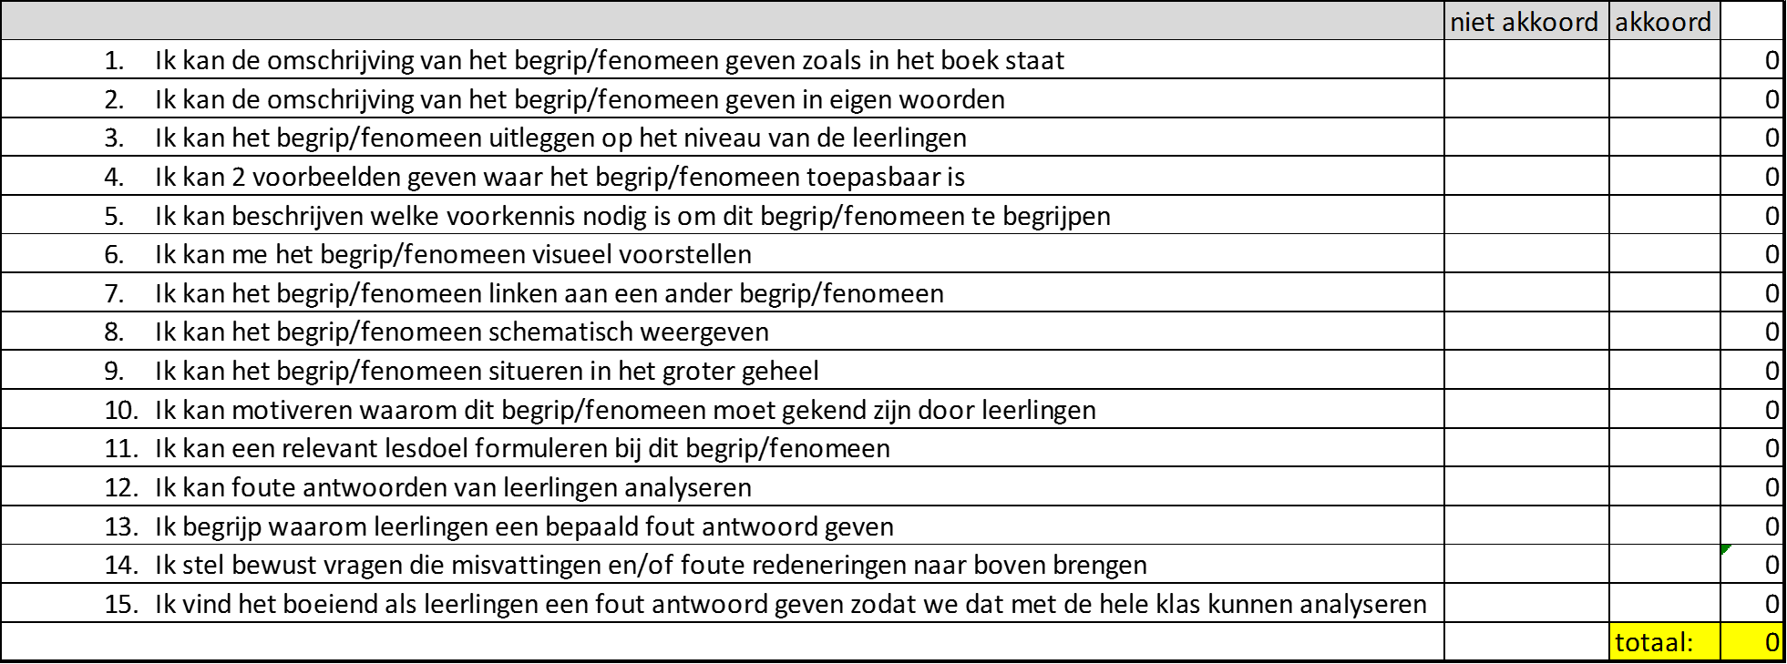
Reflectie – instrument, deel 2
Stand van zaken

Slide 16
Reflectie – instrument
Deel 1 en 2: optimalisatie
Deel 3: in ontwikkeling
Medewerking als lid resonansgroep project?
nele.vandamme@ucll.be of heleen.bossuyt@ucll.be

Slide 17
Bedankt!

